Slide 1
Муниципальное автономное учреждение «Информационно-организационный центр»
Об организации деятельности Апелляционной комиссии ХМАО – Югры и особенностях ее работы в 2024 году
Басистюк Оксана Юрьевна,
начальник отдела организационно-аналитического сопровождения ОУ
г. Сургут,
2024 г.

Slide 2
Документы, регламентирующие подачу и рассмотрение апелляций о несогласии с выставленными баллами участниками ГИА в 2024 году
Порядок проведения государственной итоговой аттестации по образовательным программам основного общего образования, утвержденный приказом Министерства просвещения Российской Федерации и Федеральной службы по надзору в сфере образования и науки от 4 апреля 2023 года № 232/551;
Порядок проведения государственной итоговой аттестации по образовательным программам среднего общего образования, утвержденный приказом Министерства просвещения Российской Федерации и Федеральной службы по надзору в сфере образования и науки от 4 апреля 2023 года № 233/552
Приказ Департамента образования и науки Ханты-Мансийского автономного округа – Югры от 22.03.2024 № 10-П-553 «Об организации и обеспечении деятельности Апелляционной комиссии Ханты-Мансийского автономного округа – Югры в 2024 году»

Slide 3
Приказ Департамента образования и науки Ханты-Мансийского автономного округа – Югры от 22.03.2024 № 10-П-553 «Об организации и обеспечении деятельности Апелляционной комиссии Ханты-Мансийского автономного округа – Югры в 2024 году»
Положение об Апелляционной комиссии Ханты-Мансийского автономного округа – Югры по рассмотрению апелляций участников государственной итоговой аттестации по образовательным программам основного общего, среднего общего образования, единого
государственного экзамена в 2024 году

Slide 4
Порядок подачи и рассмотрения апелляций участника ГИА
Апелляция о нарушении Порядка проведения ГИА
Апелляции о несогласии с выставленными баллами
(форма 1-АП) подается в течение двух рабочих дней, следующих за официальным днем объявления результатов ГИА по соответствующему учебному предмету. Апелляционная комиссия рассматривает апелляцию о несогласии с выставленными баллами в течение четырех рабочих дней, следующих за днем ее поступления в апелляционную комиссию.
(форма ППЭ-02) участник экзамена подает в день проведения экзамена члену ГЭК, не покидая ППЭ. Апелляционная комиссия рассматривает апелляцию о нарушении Порядка в течение двух рабочих дней, следующих за днем ее поступления в апелляционную комиссию. Решение Апелляционной комиссии о рассмотрении апелляции доводится до сведения апеллянта или его родителя (законного представителя) в течение трех рабочих дней после принятия решения, посредством направления через образовательные организации уведомления/

Slide 5
Пункт рассмотрения апелляций о несогласии с выставленными баллами в г.Сургуте (ПРА)
Муниципальное автономное учреждение «Информационно-организационный центр» ул.Декабристов, 16
Члены ГЭК в ПРА Козачок С.А., заместитель директора МАУ «ИОЦ», тел. 52-56-64 Басистюк О.Ю., начальник отдела организационно-аналитического сопровождения ОУ МАУ «ИОЦ», тел. 52-56-71
Зайцева А.М., эксперт отдела организационно-аналитического сопровождения ОУ МАУ «ИОЦ» Терешкина А.П., эксперт отдела организационно-аналитического сопровождения ОУ МАУ «ИОЦ»

Slide 6
Работа ПРА (3. Порядок организация деятельности Апелляционной комиссии)
Заседания Апелляционной комиссии проводятся дистанционно в очном формате при подключении пунктов рассмотрения апелляций, с использованием специализированного программного обеспечения – технологическое программное решение для Апелляционной комиссии
Помещение для работы Апелляционной комиссии в ПРА оборудуется:
автоматизированным рабочим местом, принтером, сканером.
средствами видеонаблюдения в режиме видеозаписи (аудиозаписи).

Slide 7
Апелляционная комиссия не рассматривает апелляции по вопросам (3. Порядок организация деятельности Апелляционной комиссии)
содержания и структуры заданий по учебным предметам, а также по вопросам, связанным с оцениванием результатов выполнения заданий контрольных измерительных материалов (далее – КИМ) с кратким ответом;
нарушения участником экзамена требований Порядка проведения ГИА-9, нарушения участником экзамена требований Порядка проведения ГИА-11;
неправильного заполнения бланков и дополнительных бланков ответов участников экзаменов;
записи в черновиках и на КИМ в качестве материалов апелляции о несогласии с выставленными баллами.

Slide 8
Подача апелляции о несогласии с выставленными баллами участниками ГИА (5. Порядок подачи и рассмотрения апелляций участников ГИА-9, ГИА-11, ЕГЭ)
Подается:
участниками ГИА-9, ГИА-11, ЕГЭ
или их родителями (законными представителями), при предъявлении документов, удостоверяющих личность,
или уполномоченными их родителями (законными представителями) лицами при предъявлении документов, удостоверяющих личность, доверенности
в течение двух рабочих дней, следующих за официальным днем объявления результатов экзамена по соответствующему учебному предмету по форме 1-АП в ОО, которыми участники экзаменов были допущены к прохождению ГИА-9, ГИА-11

Slide 9
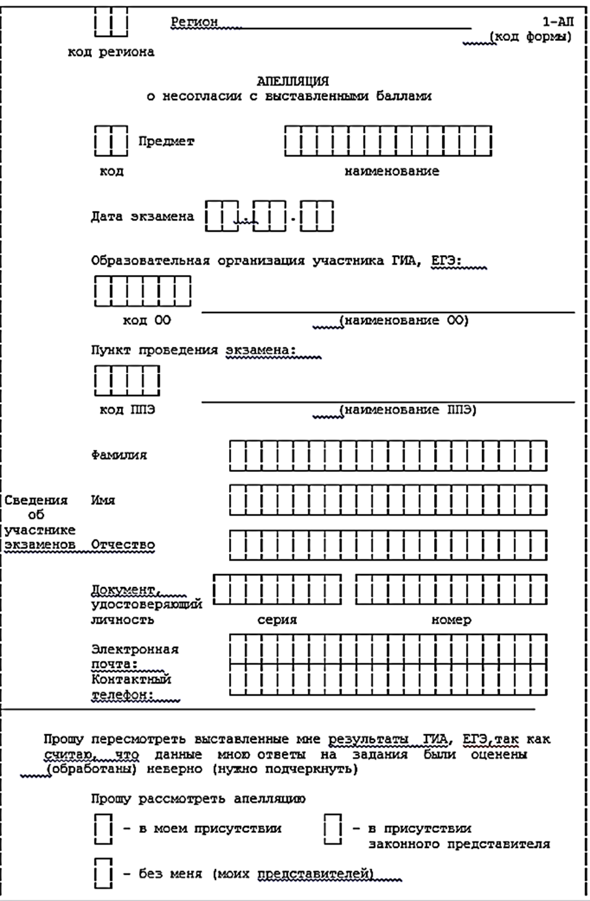
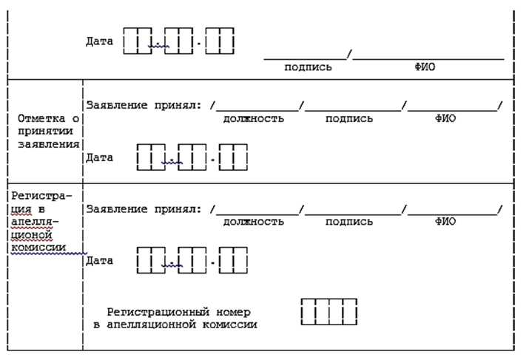
Подача апелляции о несогласии с выставленными баллами участниками ГИА
В форме 1-АП обязательно указывается:
код и название предмета
дата экзамена
код и наименование ОУ участника ГИА
Код и наименование ППЭ
ФИО
Паспортные данные
Контактный тел. и e-mail участника ГИА
Участникам ГИА предоставляется возможность выбрать
способ рассмотрения апелляции:
в моем присутствии;
в присутствии законного представителя
без меня (моих представителей).
В форме 1-АП обязательно
заполняется поле:
Отметка о принятии заявления в ОУ/ППЭ/ДО (ФИО и подпись принявшего заявление)

Slide 10
Подача апелляции о несогласии с выставленными баллами КЕГЭ
Подача апелляции о несогласии с выставленными баллами КЕГЭ по форме 1-АП-КЕГЭ

Slide 11
Подача апелляции о несогласии с выставленными баллами участниками ГИА (5. Порядок подачи и рассмотрения апелляций участников ГИА-9, ГИА-11, ЕГЭ)
Участники ГИА-9, ГИА-11, являющиеся обучающимися ОО, участвующих в экспериментальном (опытном) тестировании Системы сбора заявлений на участие в прохождении ГИА-9, ГИА-11 в 2024 году, могут осуществлять подачу апелляций о несогласии с выставленными баллами апелляций через ЦОП «Образование Югры» ( для МБОУ Лицей им.г-м Хисматулина В.И., СОШ №8, СОШ №24)
В течение рабочего дня информирует в «Сферум» в группе «Ответственные ГИА» о переданных апелляциях

Slide 12
Во время заседания Апелляционной комиссии по рассмотрению апелляций о несогласии с выставленными баллами:
Рассмотрение апелляции о несогласии с выставленными баллами участниками ГИА
(4. Функции и организационные задачи Апелляционной комиссии)
Апеллянту предъявляются:
изображения бланков, файлы, содержащие ответы апеллянта на задания КИМ, в том числе файлы с цифровой аудиозаписью устных ответов апеллянта, копии протоколов проверки экзаменационных работ РПК по соответствующим учебным предметам, КИМ, выполнявшийся апеллянтом.
Апеллянту предъявляется заключение привлеченного к рассмотрению апелляции эксперта РПК.
Рассматривается вопрос об увеличении рекомендуемой продолжительности рассмотрения апелляции, включая разъяснения по оцениванию развернутых ответов (в том числе устных ответов).
Принимается по результатам рассмотрения апелляций решение об удовлетворении апелляции.
Рекомендуемая продолжительность рассмотрения апелляции о несогласии с выставленными баллами, включая разъяснения по оцениванию развернутых ответов (в том числе устных ответов), – не более 20 минут (при необходимости по решению Апелляционной комиссии рекомендуемое время может быть увеличено).

Slide 13
Рассмотрение апелляции о несогласии с выставленными баллами участниками ГИА
!
В случае отсутствия возможности загрузить электронные изображения КИМ в ТПР АК, КИМ предоставляется в пункт рассмотрения апелляций на бумажном носителе в запечатанном виде с соблюдением требований конфиденциальности и информационной безопасности
Ответственность за доставку КИМ на бумажном носителе в пункт рассмотрения апелляций и затем в ППЭ, являющийся местом хранения КИМ, обеспечение сохранности и конфиденциальности КИМ возлагается на лицо, утверждаемое приказом Департамента в качестве ответственного за хранение экзаменационных материалов в МОУО, ППЭ, являющиеся местами хранения КИМ

Slide 14
Рассмотрение апелляции о несогласии с выставленными баллами КЕГЭ (6. Рассмотрение апелляции о несогласии с выставленными баллами ЕГЭ, основного государственного экзамена по учебному предмету «информатика» в компьютерной форме)
Апеллянту предъявляется протокол рассмотрения апелляции по результатам КЕГЭ.
Апеллянту предъявляется изображения бланка регистрации и результаты распознавания бланка регистрации.
Апеллянт совместно с секретарем АК проверяет совпадение контрольной суммы, внесенной в бланк регистрации и указанной в протоколе ответов участника КЕГЭ.
После того, как апеллянт убедится в том, что контрольная сумма на распечатанном изображении бланка регистрации и протоколе ответов участника КЕГЭ совпадают, апеллянт подтверждает этот факт подписью в соответствующей графе «Предъявленные мне апелляционные материалы являются моими» в протоколе рассмотрения апелляции по результатам КЕГЭ.
Апеллянту на компьютере демонстрируется выполнявшийся им вариант КИМ, включая файлы, прилагаемые к заданиям.

Slide 15
Рассмотрение апелляции о несогласии с выставленными баллами участниками ГИА
сурдопереводчик, тифлопереводчик, ассистент
для участника ГИА с ограниченными возможностями здоровья, подавшего апелляцию, участника ГИА - ребенка-инвалида и инвалида, подавшего апелляцию (при необходимости);
эксперт предметной комиссии по соответствующему учебному предмету
ранее не проверявший в текущем году экзаменационную работу участника ГИА, подавшего апелляцию о несогласии с выставленными баллами, для разъяснения вопросов правильности оценивания развернутых ответов (в том числе устных) на задания КИМ (при необходимости).
При рассмотрении апелляции также могут присутствовать (новое):

Slide 16
Рассмотрение апелляции о несогласии с выставленными баллами участниками ГИА
По результатам рассмотрения апелляции о несогласии с выставленными баллами Апелляционная комиссия принимает решение:
об отклонении апелляции и сохранении выставленных баллов (отсутствие технических ошибок и (или) ошибок оценивания развернутых ответов (в том числе устных ответов)
об удовлетворении апелляции и пересчете баллов (наличие технических ошибок и (или) ошибок оценивания развернутых ответов (в том числе устных ответов)
При удовлетворении апелляции количество ранее выставленных первичных баллов может измениться как в сторону увеличения, так и в сторону уменьшения либо не измениться в целом.

Slide 17
Ознакомление участников ГИА с результатами заседания Апелляционной комиссии (АК) (4. Функции и организационные задачи Апелляционной комиссии)
В случае рассмотрения апелляции с присутствием апеллянта или его родителя (законного представителя), результаты рассмотрения апелляции доводятся до сведения присутствующих в устной форме, с направлением уведомления в день проведения заседания АК для обеспечения передачи апеллянту.
В случае, если апелляция на заседании АК рассматривается в отсутствии апеллянта или его родителя (законного представителя), в течение трех рабочих дней, через МОУО /ОУ, доводится уведомление о решении, принятом по итогам рассмотрения апелляции.
По итогам рассмотрения апелляции о несогласии с выставленными баллами апеллянту выдается Уведомление (форма У-33).
Ответственные в ОУ в течение одного рабочего дня:
1. Обеспечивают подписание уведомления (форма У-33) участником ГИА-9, ГИА-11, ЕГЭ, его родителями (законными представителями).
2. Направляют отсканированное уведомление (форма У-33) по защищенному каналу связи в АК (на номер сети 3675 по адресу АП РЦОИ86 ИРО г. Ханты-Мансийск) и ПРА (по адресу АРМ_РБД9_Сургут)

Slide 18
Отзыв апелляции Апеллянт вправе отозвать апелляцию:
Апелляция о нарушении Порядка проведения ГИА
Апелляции о несогласии с выставленными баллами
апеллянт подает заявление об отзыве поданной им апелляции члену ГЭК, не покидая ППЭ.
апеллянт через ОУ направляет в АК заявление об отзыве поданной им апелляции о несогласии с выставленными баллами (со дня подачи апелляции, но не позднее дня проведения заседания АК)
!!! При отсутствии заявления об отзыве апелляции о несогласии с выставленными баллами и неявки апеллянта на заседание Апелляционной комиссии (в случае отметки о рассмотрении апелляции в его присутствии) Апелляционная комиссия рассматривает апелляцию в установленном порядке (без присутствия участника ГИА-9, ГИА-11, ЕГЭ).

Slide 19
Участниками ОГЭ подано 56 апелляций о несогласии с выставленными баллами по учебным предметам, из них 31 приняли участие в заседании Конфликтной комиссии посредством видеоконференцсвязи
Участниками ЕГЭ подано 75 апелляций о несогласии с выставленными баллами по учебным предметам, из них 44 приняли участие в заседании Конфликтной комиссии посредством видеоконференцсвязи.
Предмет | Количество поданных апелляций | Результаты рассмотрения апелляций
Иностранный язык | 5 | 0
Математика | 9 | повысили 1 участнику ОГЭ
Обществознание | 5 | 0
История | 4 | 0
Биология | 4 | 0
Химия | 2 | 0
Физика | 5 | 0
Русский язык | 5 | 0
Информатика и ИКТ | 14 | повысили 4 участникам ОГЭ
География | 3 | 0
ИТОГО | 56 | повысили 5 участникам ОГЭ
Предмет | Количество поданных апелляций | Результаты рассмотрения апелляций
Литература | 1 | 0
Химия | 1 | повысили 1 участнику ЕГЭ
Русский язык | 9 | повысили 2 участникам ЕГЭ
Математика (проф.) | 24 | повысили 5 участникам ЕГЭ
Биология | 6 | повысили 1 участнику ЕГЭ
История | 3 | 0
Физика | 1 | 0
Обществознание | 27 | повысили 2 участникам ЕГЭ
Английский язык | 1 | 0
Информатика | 2 | 0
ИТОГО | 75 | повысили 11 участникам ЕГЭ
По результатам заседаний Конфликтной комиссии Ханты-Мансийского автономного округа – Югры 5 участникам удовлетворили апелляции (повысилась итоговая отметка).
По результатам заседаний Конфликтной комиссии Ханты-Мансийского автономного округа – Югры 11 участникам удовлетворили апелляции (результат повысился на 1-2 балла).

